Slide 1
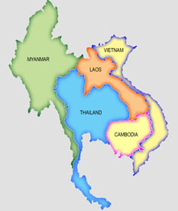
Opportunities and Challenges Thailand – Cambodia Border Trade Trade and Investment Cooperation Division Department of Foreign Trade

Slide 2
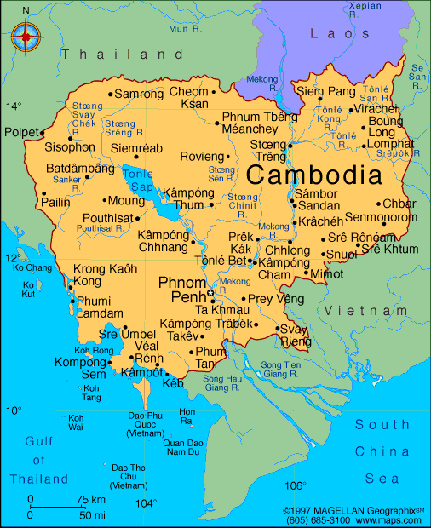
กัมพูชา
Cambodia
Area : 181,035 square kilometers
Border Length 2,530 km. connect to countries:
Vietnam 1,158 km./ Thailand 817 km. /
Lao PDR 555 km.
Populations : 15.71 million
Cities : Phnom Penh 1.50 million
Battambang 1.06 million, Rovieng 0.95 Million, Kampong Cham 0.93 Million, Siem reap 0.89 Million
Economic Status:
GDP (2557) 16.55 Billion Dollars
Income 1,081 US Dollars / person
Proportion: Agriculture 32.7% Industry 25.5% Service 41.8%
Foreign Exchange Reserves 5,801 Million dollars
Natural Resources : Iron 6 Million Tons
Manganese 1.2 Hundred Thousand Tons Limestone , Jewel and Gas

Slide 3
Thailand – Neighboring Countries Border Checkpoints
Countries | Permanent Border Checkpoints* | Temporarily Border Checkpoints* | Temporarily Permitted Area* | Total
Cambodia Lao PDR Myanmar Malaysia | 6 19 5 9 | - - 1 - | 10 29 14 - | 16 48 20 9
Total | 39 | 1 | 53 | 93

Slide 4
Thailand – Cambodia Border Checkpoints
Provinces | Permanent Border Checkpoints | Temporarily Border Checkpoints* | Temporarily Permitted Area* | Total
Sri Saked* Surin Sa Kaeo Chanthaburi Trat Ubon Rachathani | 1 1 1 2 1 - | - - - - - - | 1 - 3 3 2 1 | 2 1 4 5 3 1
Total | 6 | - | 10 | 16
Remark: Thailand and Cambodia aim to increase 5 border checkpoints as follow:
(1) One Permanent Border Checkpoint : Nong Ian, Sa Kaeo Province – Stung Bot, Banteay Meanchey Province
(2) Enhance 4 Temporarily Permitted Areas to be Permanent Border Checkpoints as follow:
An Mah Ubon , Rachatani Province – An Ses, Preah Vihear Province
Ban Khao Din, Sa Kaeo Province – Phnom Dai, Battambang Province
Ban Tha Sen, Trat Province – Thmor Da, Pursart Province
Sai Taku, Buri Rum Province _ Chup Koki, Oddar Meanchey Province

Slide 5
Proportion of Thailand’s Border Trade (Year 2016)
Total Value 1,013,389.20 Million Baht
Cambodia 11.95%
Lao PDR 20.02 %
Malaysia 49.48%
Myanmar 18.55%

Slide 6
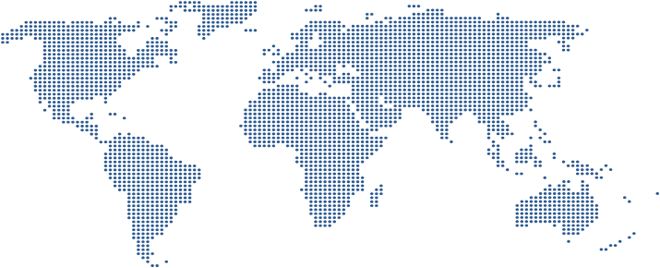
Thailand – Cambodia Bilateral Trade and Border Trade
Thailand-Cambodia Trade Statistics
Thailand-Cambodia Border Trade Statistics
Million (Baht)
Million (Baht)
Notes:
ความสามารถในการแข่งขันทางการค้าชายแดนของไทย
การค้าชายแดนเป็นรูปแบบการค้าที่ประเทศไทยมีความสามารถในการแข่งขันสูง โดยมีปัจจัยที่สนับสนุน ได้แก่
1) เป็นการค้าข้ามพรมแดนซึ่งมีต้นทุนค่าขนส่งต่ำ 2) ประชาชนในประเทศเพื่อนบ้านนิยมบริโภคสินค้าไทยเนื่องจากเห็นว่าสินค้าไทยเป็นสินค้าที่มีคุณภาพ 3) รสนิยมการบริโภคของประชาชนในประเทศเพื่อนบ้านคล้ายคลึงกับคนไทยเนื่องจากได้รับอิทธิพล จากสื่อของไทย
ดังจะเห็นได้ว่ามูลค่าการค้าชายแดนของไทยได้เปรียบดุลการค้าทุกปี โดยเฉลี่ยปีละประมาณ 200,000 ล้านบาท และมีอัตราเติบโตย้อนหลัง 5 ปี (2552-2556) เฉลี่ยปีละ 6% เมื่อเทียบกับการค้าระหว่างไทยกับทั่วโลก ซึ่งในปี 2556 ไทยขาดดุลการค้าสูงถึง 747,604 ล้านบาท สำหรับในปี 2557 กระทรวงพาณิชย์ได้ตั้งเป้าหมายการค้าชายแดนรวม 1.05 ล้านล้านบาท เพิ่มขึ้น 13.60 % ดังนั้นหากการค้าชายแดนได้รับการสนับสนุนจากทั้งภาครัฐและภาคเอกชนอย่างเต็มที่ก็จะช่วยเสริมสร้างความสามารถในการแข่งขันและเพิ่มมูลค่าการค้าได้มากขึ้น

Slide 7
Proportion of Border Trade and Bilateral Trade between Thailand and Cambodia ,Year 2017 (Jan.-Jul)
Border Trade 38.32 %
Bilateral Trade 61.68 %

Slide 8
Proportion of Border Trade (by Province) Year 2016
Trade Value 121,098.01 Million Baht
Ubon Rachathani 0.76%
Surin 3.68%
Sri Saked 0.09%
Chanthaburi 13.19%
Sa Kaeo 55.04%
Trat 27.84%

Slide 9
Overall – Exportation by Trade Preferences
Million Dollars
Remarks FTA Preferences : ASEAN, China, Korea, India, Australia New Zealand, Japan, Peru
GSP Preferences : USA, Switzerland, Russia and United Kingdom, Norway, Japan

Slide 10
Rules of Local Content (% of Regional Value Content / Local Content)
ASEAN 40% and PSR
ASEAN-China 40% and PSR
ASEAN-Korea 40% และ PSR
ASEAN-India 35%
ASEAN-Australia New Zealand
40% and PSR
ASEAN-Japan PSR
Thailand-Australia PSR
Thailand-India PSR
Thailand- New Zealand 50%
Thailand-Japan PSR
Thailand-Peru 35%
% from FOB price
Rules of Origin of ASEAN
The products must have the proportion of raw material from Thailand or ASEAN (Regional Value Content: RVC) not less than 40% of FOB price or
The products that change in Tariff Classification in 4 levels (Change in Tariff Heading: CTH)

Slide 11
Certificate
of Origin: C/O
Country | FTA | C/O Form
ASEAN | AFTA | Form D Self-Certification
India | Thailand-India | Form FTA
 | ASEAN-India | Form AI
Australia-New Zealand | Thailand-Australia | Form FTA
 | Thailand-New Zealand | Self-Certification
 | ASEAN-Australia- New Zealand | Form AANZ
China | ASEAN-China | Form E
Japan | Thailand-Japan | Form JTEPA
 | ASEAN-Japan | Form AJ
Korea | ASEAN-Korea | Form AK
Peru | Thailand-Peru | Form TP
issued by Department of Foreign Trade

Slide 12
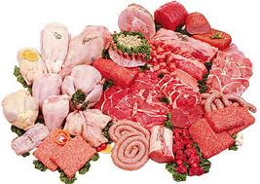
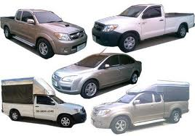
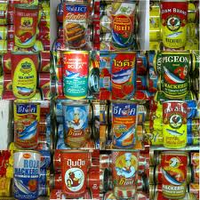
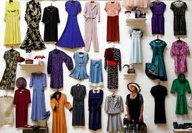
Verification of the origin of goods
Agricultural Products (Harmonize code 01-24)
Industrial Products
(Harmonize code 25-97)
Apply for verification form
with apply for C/O Form
Apply for verification form
and production certification
before apply for C/O Form

Slide 13
Statistics on Thailand's Trade Preference with ASEAN Unit : Million Dollar
Country | 2015 |  |  | 2016 |  |  | 2017 (Jan-Jun)
 | Export | Trade Preference | Proportion (%) | Export | Trade Preference | Proportion (%) | Export | Trade Preference | Proportion (%)
Malaysia | 10,189 | 3,088 | 30.31 | 9,627 | 2,919 | 30.32 | 5,726 | 1,462 | 25.53
Singapore | 8,756 | 715 | 8.16 | 8,227 | 604 | 7.34 | 5,069 | 296 | 5.84
Vietnam | 8,907 | 5,671 | 63.67 | 9,472 | 6,066 | 64.04 | 6,197 | 3,217 | 51.92
Indonesia | 7,834 | 5,082 | 64.87 | 8,177 | 6,020 | 73.62 | 5,109 | 3,193 | 62.50
Philippines | 5,991 | 3,648 | 60.89 | 6,396 | 4,207 | 65.77 | 3,803 | 2,129 | 55.99
Cambodia | 4,525 | 399 | 8.82 | 4,672 | 480 | 10.28 | 2,903 | 340 | 11.71
Myanmar | 4,174 | 656 | 15.71 | 4,178 | 682 | 16.32 | 2,533 | 291 | 11.50
Lao PDR | 4,236 | 182 | 4.29 | 3,995 | 502 | 12.57 | 2,234 | 210 | 9.41
Brunei | 815 | 17 | 2.08 | 80 | 19 | 23.20 | 50 | 8 | 16.39
ASEAN | 55,154 | 19,461 | 35.28 | 54,824 | 21,499 | 39.21 | 33,624 | 11,147 | 33.15
Source : Department of Foreign Trade, Department of Custom, Thailand

Slide 14
Statistics on Thailand's Trade Preference with ASEAN Year 2016
Unit: Million Dollar
Source : Department of Foreign Trade, Department of Custom, Thailand

Slide 15
Foreign Investment in CLMV countries Year 1988-2015 (by country)
Value 359,412 Million Dollars

Slide 16
Thailand’s investment in CLMV countries
Total Value 22,738 Million Dollars
Cambodia 5.2 %
Lao PDR 19.6 %
Myanmar 45.5 %
Vietnam 29.7 %

Slide 17
Foreign Investment in Cambodia (1994-2015)
Seq. | Country | Investment (Million Dollars)
1 | China | 12,478
2 | South Korea | 4,696
3 | Malaysia | 3,054
4 | United Kingdom | 2,656
5 | Vietnam | 1,503
6 | USA | 1,332
7 | Thailand | 1,179
8 | Singapore | 900
9 | Taiwan | 827
10 | others | 1,363
 | Total | 29,988
ที่มา : CAMBODIA INVESTMENT BOARD

